Slide 1
Java Programming

Slide 2
13장. 메소드 선언 및 호출

Slide 3
목 차
3
메소드의 개요
1
2
메소드의 선언과 호출
3
3
매개변수 전달기법

Slide 4
1. 메소드의 개요
자바프로그램에서는 프로그램 논리를 여러메소드로 분리해서 작성하는데, 이는 객체지향프로그래밍의 주된 개념인 재사용을 높일수 있다는 장점이된다.
또한 하나의 클래스를 작성할때에 이렇게 클래스내의 여러작업을 여러 메소드로 나누어 작성한다.
각 클래스내의 고유업무는 메소드가 담당하고 main() 메소드는 이들의 실행을 담당하는 것이다.

Slide 5
2. 메소드의 선언과 호출 1) 선언
메소드는 선언에 의해서 존재가 나타나게 되고 호출에 의해서 사용되어진다.
메소드선언은 다음과 같다.
접근지정자 리턴타입 메소드명(매개변수리스트){
수행문들…
return;
}
①
②
③
④

Slide 6
①접근지정자
접근지정자부분에 올 수 있는 것은 다음과 같은 키워드들이 있다.
㉠ public
public으로 선언된 멤버변수와 메소드는 어느곳에 있든지 접근이 가능하며 제한이 없다.
㉡ protected
protected로 선언된 멤버변수와 메소드는 같은 패키지내에서는 어디서든지 접근가능하다. 다른 패키지에서는 상속관계가 있어야 접근가능하다
㉢ private
private로 선언된 멤버변수와 메소드는 같은 클래스 내에서만 접근 가능하다.

Slide 7
②리턴타입
메소드가 리턴값을 갖는경우 리턴타입을 적어주어야하는데 이때, 리턴값과 리턴타입을 같은 타입이어야한다.
리턴타입이 void 인 경우를 제외하고는 리턴값을 갖게 된다. 반드시 return; 문을 써 주어야 한다.
리턴타입이 void 인 경우는 리턴값이 없으므로 메소드 끝부분에 return; 문을 써주면 안된다.
리턴 타입에는 기본 데이터 타입, 레퍼런스 타입이 오게 된다.

Slide 8
③메소드명
변수처럼 식별자(identifier) 만드는 규칙에 의거해서 이름을 사용자 정의로 만들면 된다.
④매개변수리스트
메소드명 다음에 나오는 괄호안에서 선언되는 변수들을 매개변수하고 한다.

Slide 9
2)메소드 호출(call)
메소드를 사용하려면 반드시 호출해야한다.
메소드 호출은 메소드 이름을 프로그램내부에 기술함으로서 가능해진다. 이름을 그냥 써주기만하면된다.
단 매개변수의 개수와 타입을 고려해서 코딩해야하며, 리턴값이 있는 경우는 메소드의 데이타타입(리턴타입)과 리턴값의 데이타타입은 같아야한다.

Slide 10
static이 붙은 메소드는 static으로 선언된 메소드만을 직접 호출 할 수 있다. 만약 static이 붙지않은 메소드를 호출하려면 객체를 생성하여 객체의 레퍼런스명으로 접근해서 호출해야만 한다.
예제 13-1
package pk13;
import javax.swing.JOptionPane;
public class FunTest1 {
public int sum(int a, int b){
System.out.println("합은 "+(a+b)+"입니다.");
return a + b;
}
public static void main(String[] args) {
// TODO Auto-generated method stub
int num1,num2;
num1=Integer.parseInt(JOptionPane.showInputDialog("값1"));
num2=Integer.parseInt(JOptionPane.showInputDialog("값1"));
int sumResult = sum(num1,num2);
minus(num1,num2);
multi(num1,num2);
}
}

Slide 11
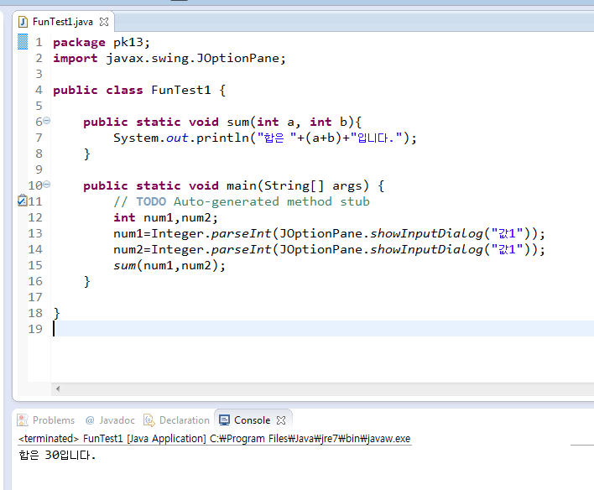
10과 20을 입력상자에 입력한 경우 실행창에 결과값이 출력된 것을 확인할 수 있다.

Slide 12
static이 붙지않은 메소드를 호출하기위해 Obj 객체를 생성하여 객체의 레퍼런스명으로 접근해서 호출해야만 하고있다.
예제 13-2
package pk13;
import javax.swing.JOptionPane;
public class FunTest2 {
public void sum(int a, int b){
System.out.println("합은 "+(a+b)+"입니다.");
}
public static void main(String[] args) {
// TODO Auto-generated method stub
int num1,num2;
num1=Integer.parseInt(JOptionPane.showInputDialog("값1"));
num2=Integer.parseInt(JOptionPane.showInputDialog("값1"));
FunTest2 Obj=new FunTest2();
Obj.sum(num1,num2);
}
}

Slide 13
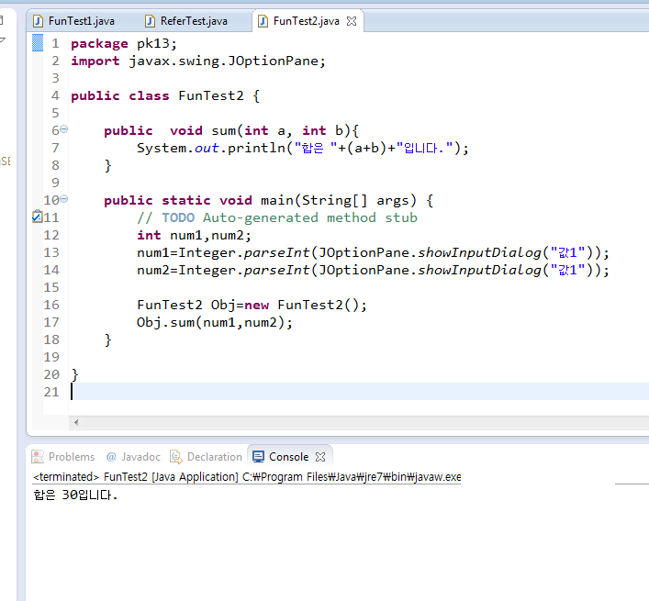
15와15를 입력값으로 넣은 경우 실행창에 결과값이 출력된 것을 확인할 수 있다.

Slide 14
3. 매개변수 전달기법
매개변수 전달기법에는 여러가지가 있지만 자바언어에서는 값전달(call by value)과 레퍼런스 전달(call by reference)의 두가지를 채택하고 있다.
자바언어의 기본전달방식은 값전달(call by value)이다.
값전달(call by value)은 값을 복사해서 넘겨주므로 원본값이유지될수 있으며 기본테이터 타입으로선언된다.
레퍼런스 전달(call by reference) 방식은 레퍼런스를 넘겨주어 원본값을 보존할 수 없으며 매개변수의 데이타타입이 레퍼런스타입이다.(배열포함)

Slide 15
배열을 매개변수로 사용할 때는 호출하는 쪽에서는 Disp(str);처럼 배열명만 쓰고 호출받는 쪽에서는 public static void Disp(String A[]) 처럼 배열을 선언할때 처럼 사용해야한다.

Slide 16
예제 13-3
package pk13;
import javax.swing.JOptionPane;
public class ReferTest {
public static void Disp(String A[]){
String res="";
int i;
for(i=0; i<A.length; i++){
res=res+A[i]+"\n";}
System.out.println(res);
JOptionPane.showMessageDialog(null,"배열원소의 값\n" +res);
}//of Disp
public static void main(String[] args) {
// TODO Auto-generated method stub
String str[]={"ab111","cd222","ef333","gh444","ij555"};
Disp(str);
}//of main
}//of class

Slide 17
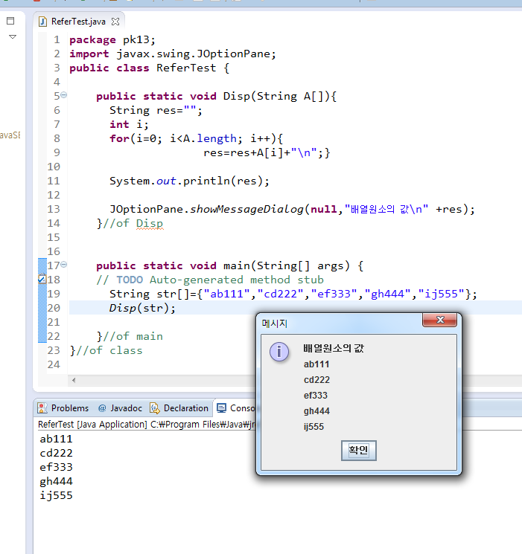
실행창에 결과값이 출력된 것을 확인할 수 있다.

Slide 18
정 리
3
메소드의 개요
1
2
메소드의 선언과 호출
3
3
매개변수 전달기법

Slide 19
8-5, 8-6 의 예제
실습하기

